Slide 1
Wahadło podwójne
- model zjawiska fizycznego

Slide 2
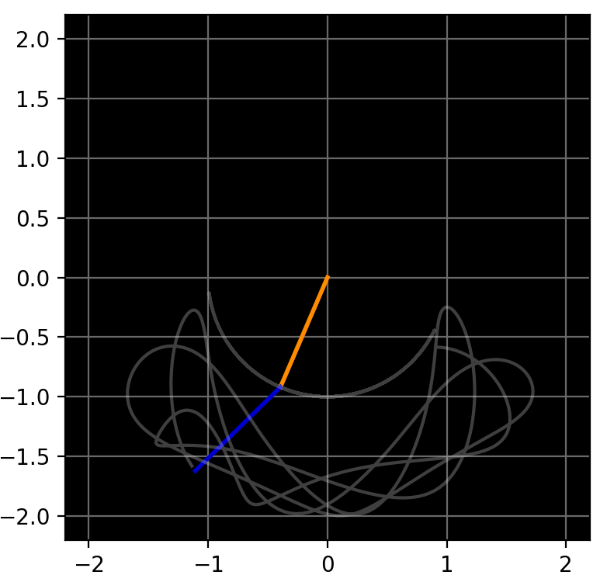
Wahadło podwójne –
układ dwóch mas połączonych sztywnymi, nieważkimi, cienkimi drutami.
Ruch obu mas odbywa się w jednej płaszczyźnie.

Slide 3

Współrzędne kartezjańskie położenia mas wyrażają się następującymi wzorami:
Po przekształceniach otrzymujemy układ równań różniczkowych w postaci uwikłanej :

Slide 4
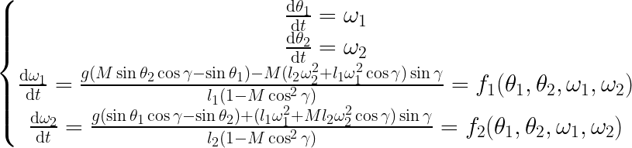
Metoda Rungego – Kutty 4. rzędu
Metoda polega na rekurencyjnym znajdywaniu kolejnych wartości funkcji dla zadanego skoku argumentów.

Slide 5
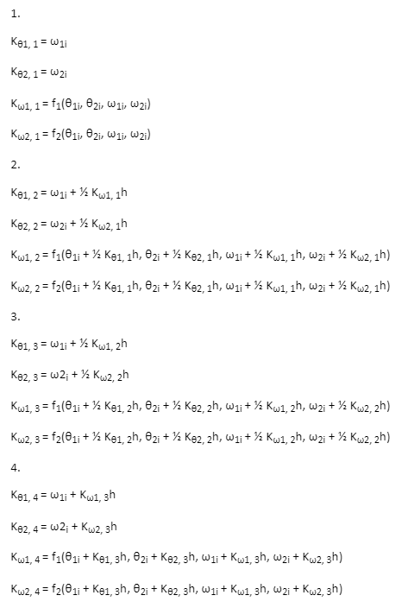
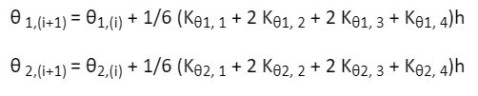
Ustalając wartości początkowe każdego z parametrów oraz wielokrotnie korzystając z następującego algorytmu otrzymujemy przybliżony przebieg funkcji kątów w zadanym przedziale czasu.

